Slide 1

Lab Book 1.0. Waveguides
Student: Ángel González de Amo y Adrián García Giner

Slide 2
Instructions General
SCRIPTS
From GitHub →
Fork the repo: https://github.com/cccanvas-upv/cifoin-lab1.git
Clone the repo using VSCode
Run the Jupyter Notebook:
WAVEGUIDES_Student.ipynb
W (width)
W (width)
Core
Core
h_core
h
(height)
Cladding
Cladding
Slab
h_slab
deep waveguide
shallow waveguide

Slide 3
Learning outcome #1 – Effective index of a waveguide
INSTRUCTOR:
Present Python and GDSFactory: materials, output, results.
Explain how to run a simulation for a particular cross-section.
Showcase how to change between shallow and deep waveguide.
Describe how to change the wavelength and width for the waveguide analysis.
Describe the outputs.
ALL EXAMPLE #1: waveguide width 1.2 µm, deep wvg, wavelength start and end same 1.55 µm → all ”Run”
ALL: Follow instructor, that will show how to 1) plot mode, 2) explore the results (neff …)
Document all your results (neff, plot fields of different modes, comparison between different polarizations…) -> RESULTADOS EN LA SIGUIENTE DIAPOSITIVA

Slide 4
I. Resultados ejercicio 1
Índices de refracción efectivos:
Nos dicen la velocidad de propagación de la onda en la guía. Solo nos interesa la parte real del número. En nuestra guía, los índices de refracción van entre 2 (el índice de refracción del núcleo -> n1) y 1.45 (el índice de refracción de la cubierta -> n2), por lo que el índice efectivo debe estar entre estos dos (n1 < n < n2).
Modo de orden 0: neff = [1.60524792+0.00010066j] -> donde n ≈ 1.605. Lo que implica que la onda viaja bastante confinada en el núcleo de la guía.
Modo de orden 1: [1.52829803+0.00017753j] -> disminuye el confinamiento en el núcleo de la guía.
Modo de orden 2: [1.45072999+0.00019228j] -> en este caso n ≈ 1.4507. Esto implica que la onda viaja por la cubierta de la guía de onda.
Modo de orden 3: [1.43325817+0.00021838j] -> para este modo, la onda ni siquiera viaja por la cubierta.
Identificación de modos quasi TEM y quasi TM:
Con la función: deep_waveguide.fraction_te obtenemos: array([0.99505426, 0.01004259, 0.96264794, 0.047651])
Si está cercano a 1 es modo quasi TEM y si está cercano a 0 es quasi TM. El primero es quasi TEM porque la fracción de TE da cercana a 1 y el segundo quasi TM porque la fracción de TE es prácticamente 0.

Slide 5
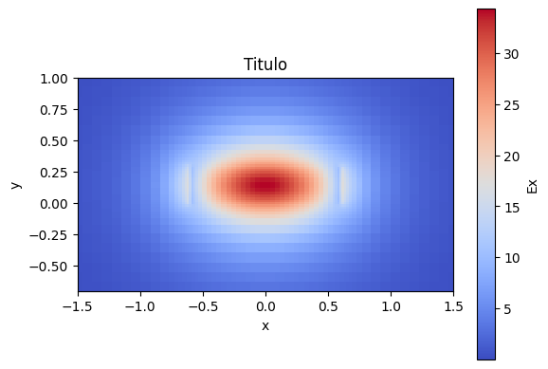
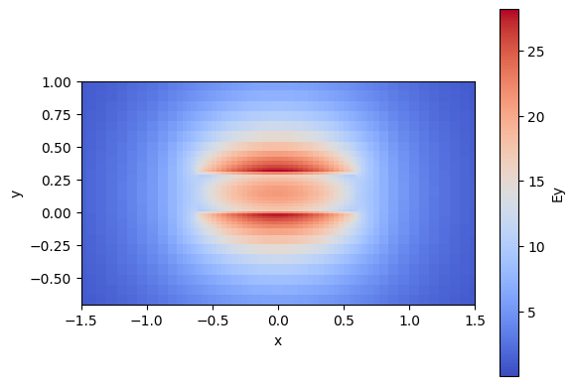
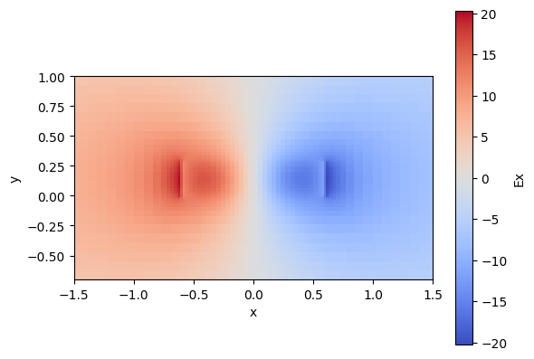
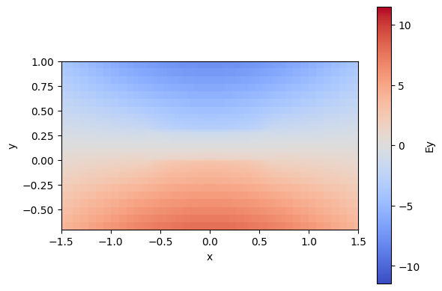
II.Resultados ejercicio 1. Plots de los diferentes modos
Como vemos, los modos TE tienen discontinuidades en las paredes laterales. Por el contrario, los modos TM tienen discontinuidades en las paredes superior e inferior.
Como TE1 y TM1 son modos no propagados, se ve la radiación. El modo TE1 presenta un nulo en el medio, por eso no sabemos que es TE1.
Modo TE0
Modo TM0
Modo TE1
Modo TM1

Slide 6
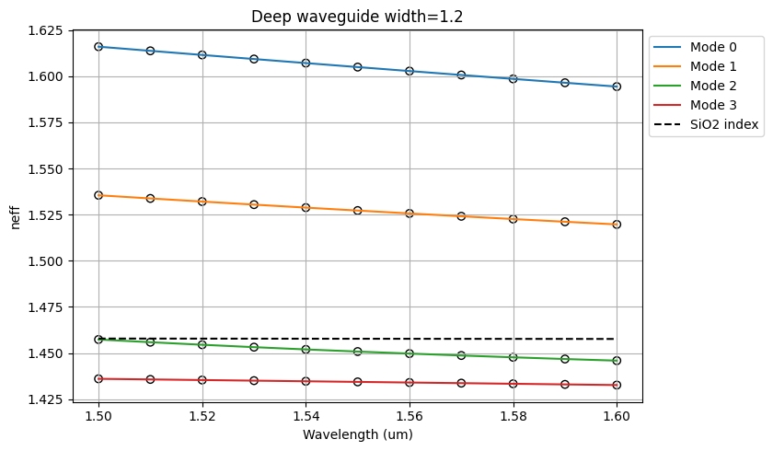
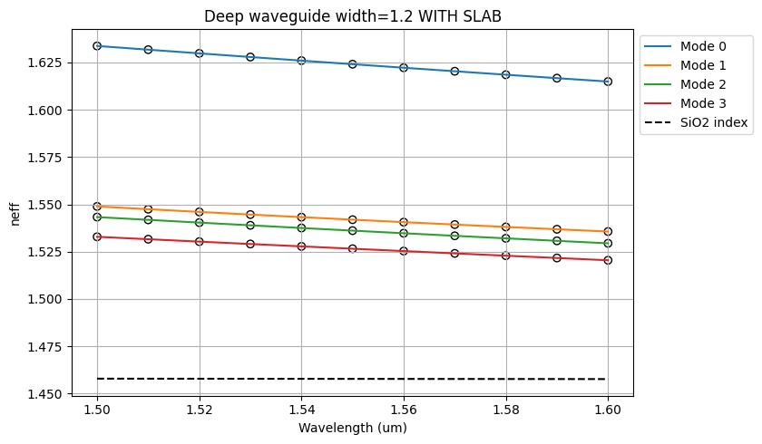

Learning outcome #2 – Wavelength behavior Wavelength 1.5-1.6 µm (step 0.01 µm) – width 1.2 µm
Figura 1
Figura 2
Tal y como puede observarse si comparamos las figuras 1 y 2, al añadir un slab, el núcleo (con un índice de refracción mayor que el de la cubierta) ocupa más espacio dentro de la guía de onda. Este aumento provoca inevitablemente un aumento del índice de refracción efectivo ya que este es una “media” del n1 y n2.
Además, en ambas Figuras se observa una caída lineal del neff a medida que aumenta la longitude de onda. Tal y como se vió en teoría:

Slide 7
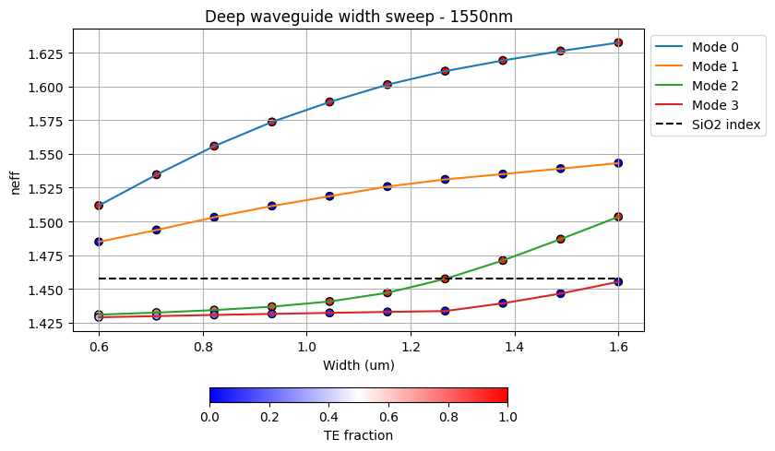
Learning outcome #3 – Width dependence Width 0.6 - 1.6 µm (step 0.1 µm) – Wavelength 1.55 µm
A medida que aumentamos el ancho de la guía, el índice efectivo de todos los modos aumenta. Esto ocurre porque el modo óptico queda cada vez más confinado dentro del núcleo de SiNx (de alto índice) y menos en el revestimiento de SiO2
Comportamiento de la polarización: La gráfica muestra el modo fundamental (Modo 0) en rojo (Fracción TE casi 1.0), indicando que es un modo fuertemente TE. Como la guía es mucho más ancha que alta se favorece que el campo eléctrico se oriente de forma horizontal. El Modo 1, en azul (Fracción TE casi 0.0), corresponde a su contraparte TM.
A anchos pequeños (0.6 µm) la guía solo soporta modos fundamentales. A medida que ensanchamos la guía, observamos cómo las curvas de los Modos 2 y 3 superan la línea del índice del SiO2, lo que indica que la guía se vuelve multimodo y empieza a confinar estos modos de orden superior

Slide 8
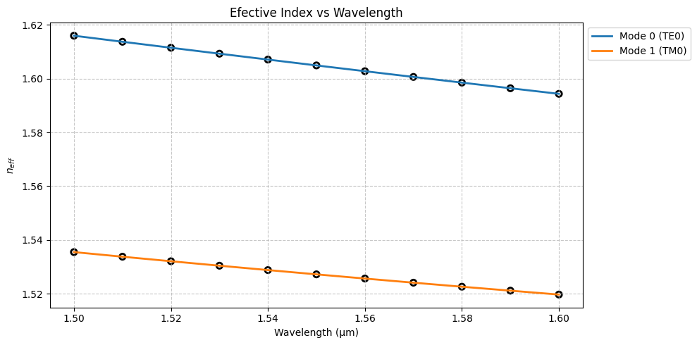
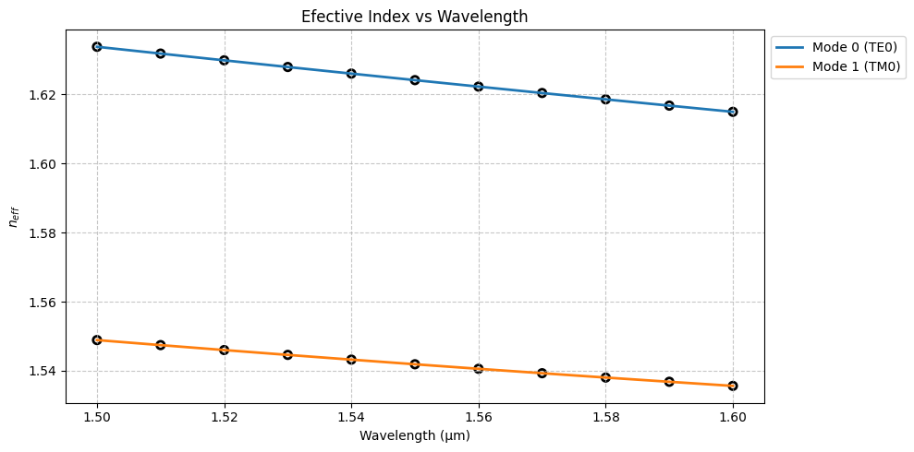
Learning outcome #4 – Waveguide compact model - Find the compact models of the following waveguides: Deep waveguide, h=300nm, w=1.2um - Shallow waveguide, core h=300nm, slab h=150 nm, w = 1.2um
Deep
Shallow
Efecto de la polarización (TE vs TM): En ambas guías, el modo TE0 presenta un índice efectivo neff y un índice de grupo ng notablemente mayores que el TM0. Al ser una guía muy ancha (1.2 µm) respecto a su altura (300 nm), el campo eléctrico horizontal (TE) está mucho más confinado en el núcleo que el vertical (TM).
Efecto del Slab (Deep vs Shallow): Al introducir el slab de 150 nm (Shallow waveguide), observamos que neff y ng aumentan para todos los modos. Esto concuerda con la teoría: al añadir material de SiNx a los lados, el modo interactúa con un entorno de mayor índice de refracción promedio.

Slide 9
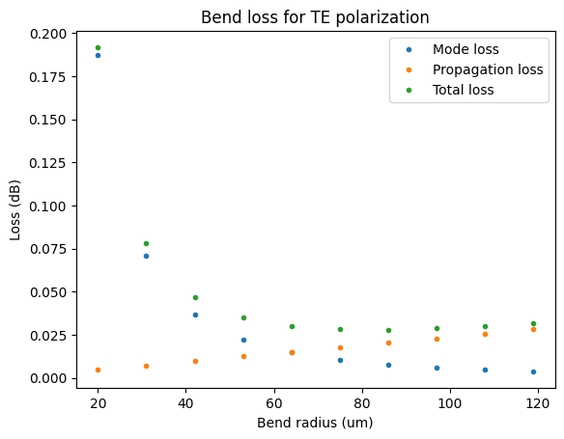
Learning outcome #5 – Bend waveguide radius vs. loss – deep Find neff_TE0 for wvl 1.55 µm, width 1.2 µm for R=25,50,75,100, 125,150 µm
Tal y como puede observarse en la figura de Bend loss for TE polarization vs Bend radius (radio de la curva), el radio seguro (para pérdidas menores de 0.1 dB/90º) sería mayor de aproximadamente 30 um.

Slide 10
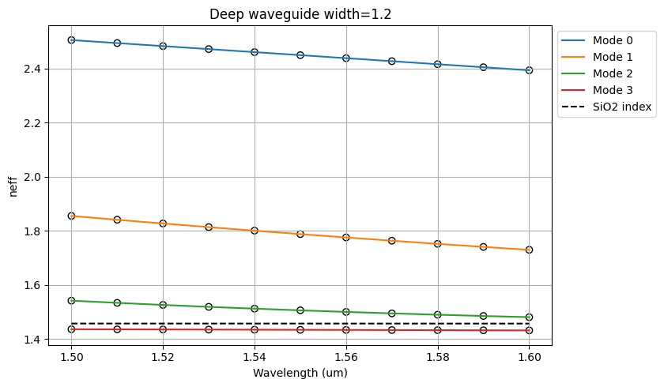
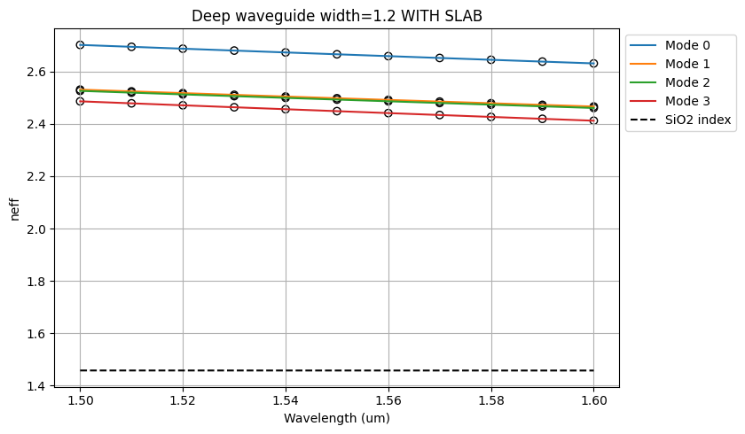
Extra exercise 1. Ejercicio 2 pero cambiando el material del núcleo de Silicon Nitride (SiNx) a Silicon (Si) y las dimensiones de la guía -> h=220 nm ; w=500 nm
Figura 1
Figura 2
Al sustituir el material del núcleo de nitruro de silicio, por Silicio, el índice efectivo aumenta debido al aumento del índice de refracción de este con respecto del de nitruro de silicio, a pesar de la reducción de las dimesiones del núcleo.
Guía Deep (Figura 1): En los modos 2 y 3 la pendiente de neff vs lambda disminuye hasta estabilizarse (es 0 para el modo 3). Fuerte confinamiento.
Guía Shallow (Figura 2): Presenta un neff mayor que la deep debido al incremento del área que ocupa el material del núcleo. La coincidencia en las curvas de los modos 1 y 2 sugiere una degeneración de modos donde estos dos modos alcanzan constantes de propagación casi idénticas en ese rango espectral.

Slide 11
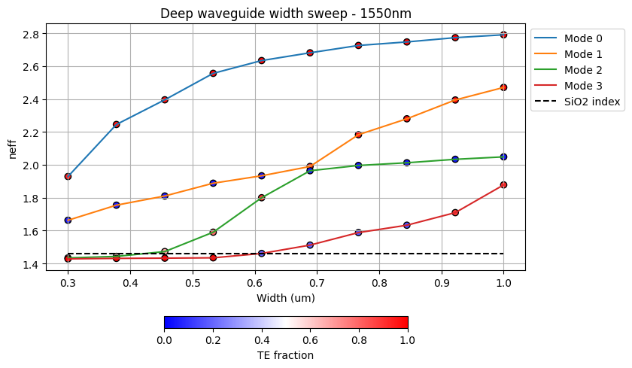
Extra exercise 2. Ejercicio 3 pero cambiando el barrido entre 300nm y 1um y la nueva guía de onda
En general, los resultados obtenidos son muy similares a los obtenidos con el barrido de ancho realizado para la guía de onda con núcleo de SiNx, sin embargo, podríamos destacar un aumento significativo del neff debido al uso de un núcleo con mayor índice de refracción, unos cambios más abruptos de neff en algunos modos y además, al igual que sucedía con la guía de onda con núcleo de nitruro de silicio, cuando se emplea un núcleo de silicio se observa que conforme aumenta el ancho de la guía, el índice efectivo de todos los modos aumenta. Esto ocurre porque el modo óptico queda cada vez más confinado dentro del núcleo (de alto índice) y menos en la cubierta.

Slide 12
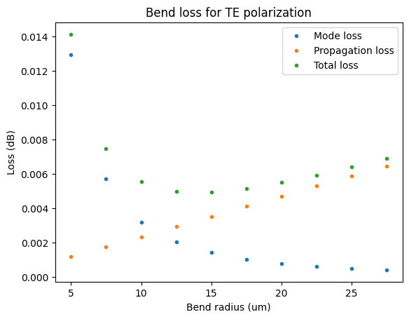
Extra exercise 3. Ejercicio 5 pero cambiando el barrido entre 5 y 30 um empleando la nueva guía de onda
Tal y como puede observarse en la figura de Bend loss for TE polarization vs Bend radius (radio de la curva), las pérdidas dominantes para esta tecnología serían las del modo mientras que las de propagación se mantienen prácticamente constantes. Aunque es complicado obtener el valor exacto a partir del que las pérdidas totals son menores de 0.1 dB, sí podemos observar que para todo el espectro empleado (lambda = 5-30um), dichas pérdidas son bastante menores de 0.1 dB y por lo tanto todos estos valores de radio de curvatura son seguros.

Slide 13

Thank you

